Slide 1
Налоговое право
Подготовка к ГИА-9,11
учителя истории и обществознания Максимовой Ю.М.

Slide 2
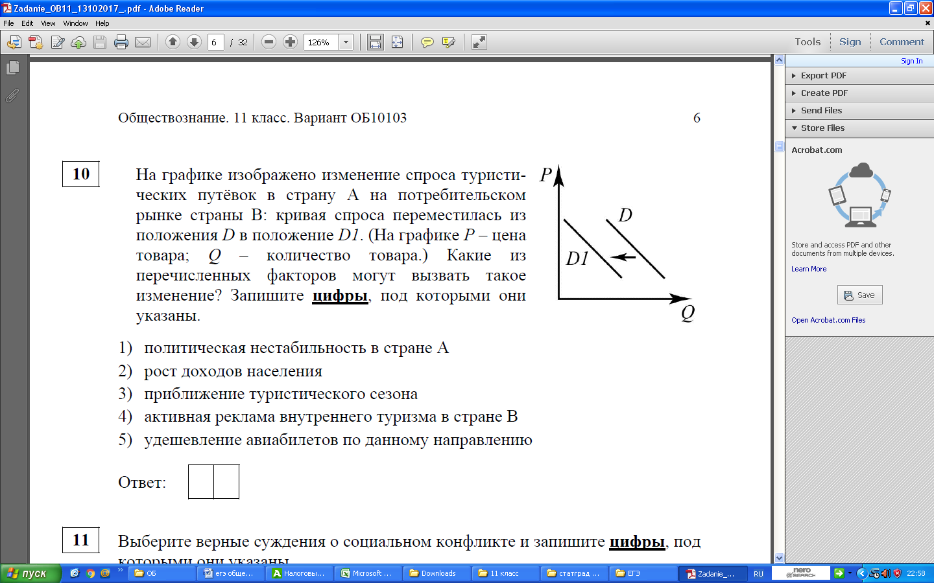

Slide 3
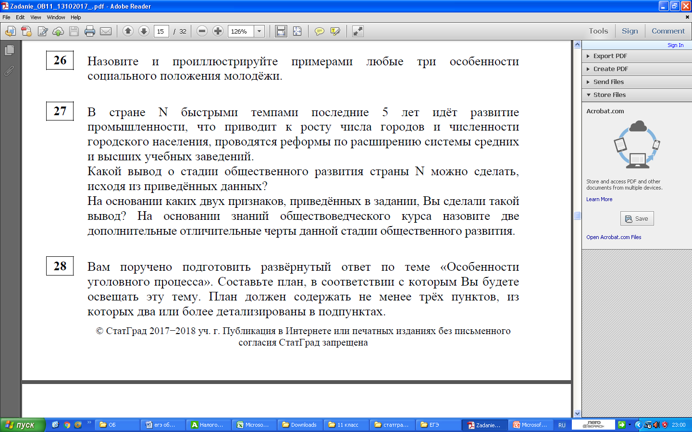

Slide 4
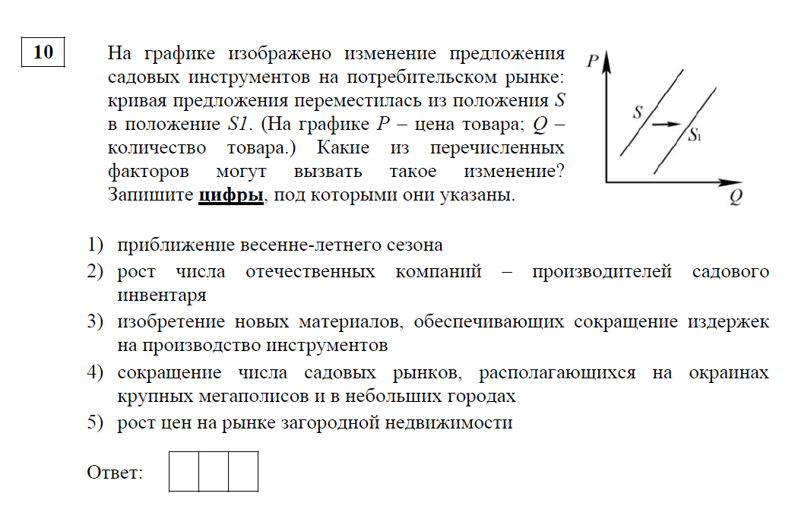

Slide 5
Налоги.
Функции налогов
Виды налогов
Права и обязанности налогоплательщиков
Налоговые службы

Slide 6
Знать статьи налогового кодекса: ст.13-15, 21,23

Slide 7
Налоговый кодекс РФ – 1 января 1999 года

Slide 8
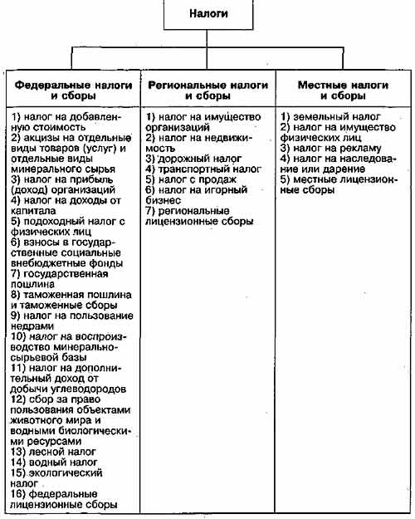

Slide 9
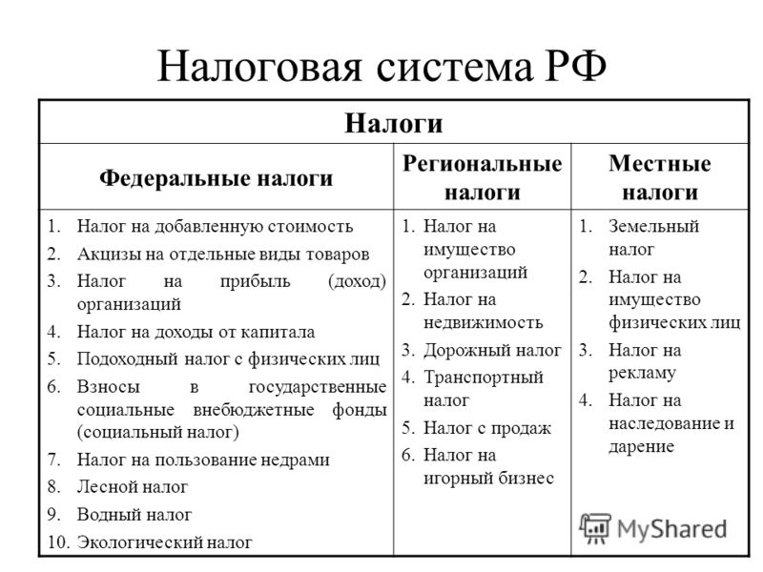

Slide 10
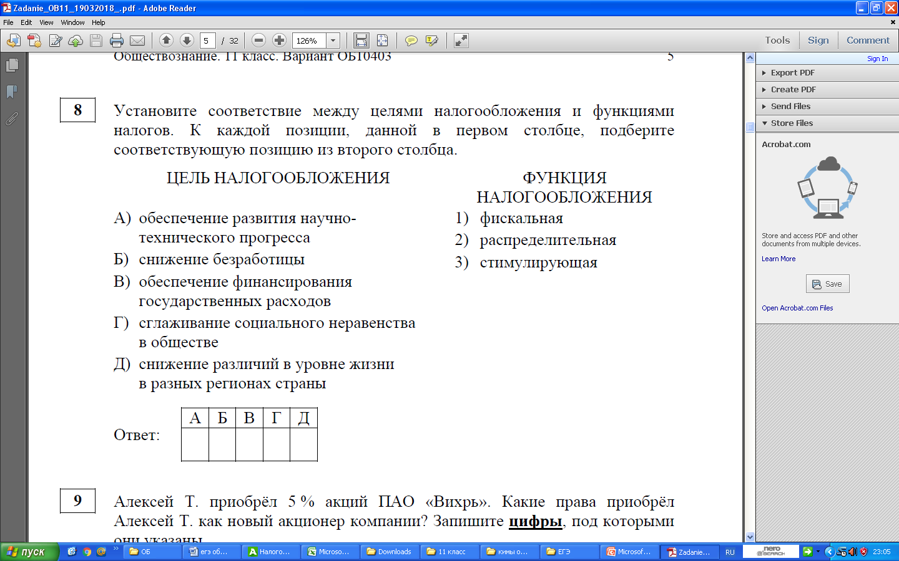

Slide 11
